Slide 1
Delivery Food App
Dirancang oleh:
Hendry Agus Setiawan
Team 7
BACK END Mini Project
Bootcamp Flutter
Batch 16
Code.Id Academy
Notes:
Assalamualaikum.wr.wb selamat pagi semua.
Perkenalkan nama saya Hendry agus Setiawan.
Disini saya akan mempresentasikan mengenai project yang saya buat dari Tim 7 dengan nama Delivery Food App

Slide 2



Siapa?
Team 7
Hendry Agus Setiawan
Delivery Food App
Tema : Service App
M. Ibnu Muntzir A.
HP Service App
Yudha Prayogo
Laundry Report

Slide 3

Apa?
Delivery Food App merupakan management aplikasi sederhana untuk mengelola data delivery seperti data customer, resto, product, dan driver.
Notes:
Manfaat management app salah satunya yaitu dapat membantu mengelola data dengan mudah

Slide 4
Mengapa?
Aplikasi delivery food dibuat untuk memudahkan admin dalam mengelola data.
Notes:
Mengelola data seperti menambahkan data, menghapus data, mengupdate data

Slide 5
Kapan?
Mulai pembuatan aplikasi :
Rabu, 10 Agustus 2022
Deadline pembuatan aplikasi :
Minggu, 14 Agustus 2022
Presentasi Aplikasi :
Senin, 15 Agustus 2022
Notes:
Kapan aplikasi ini mulai dibuat?

Slide 6
Sprint Planing
Day 1 :
Cari Tema
Analisis Table / Menemukan Relasi
Buat ERD
Buat Folder dan init Apps
Create dan Migrate db
Day 2 :
App.js
Routes
Controller
Testing di Postman
Dst
Day 3 :
API Documentation
EJS
CSS Framework (optional)
Day 4 & 5 :
Deployment Heroku
PPT
Notes:
Lalu apa saja sprint plaing yang sudah di rencanakan untuk membuat aplikasinya?

Slide 7
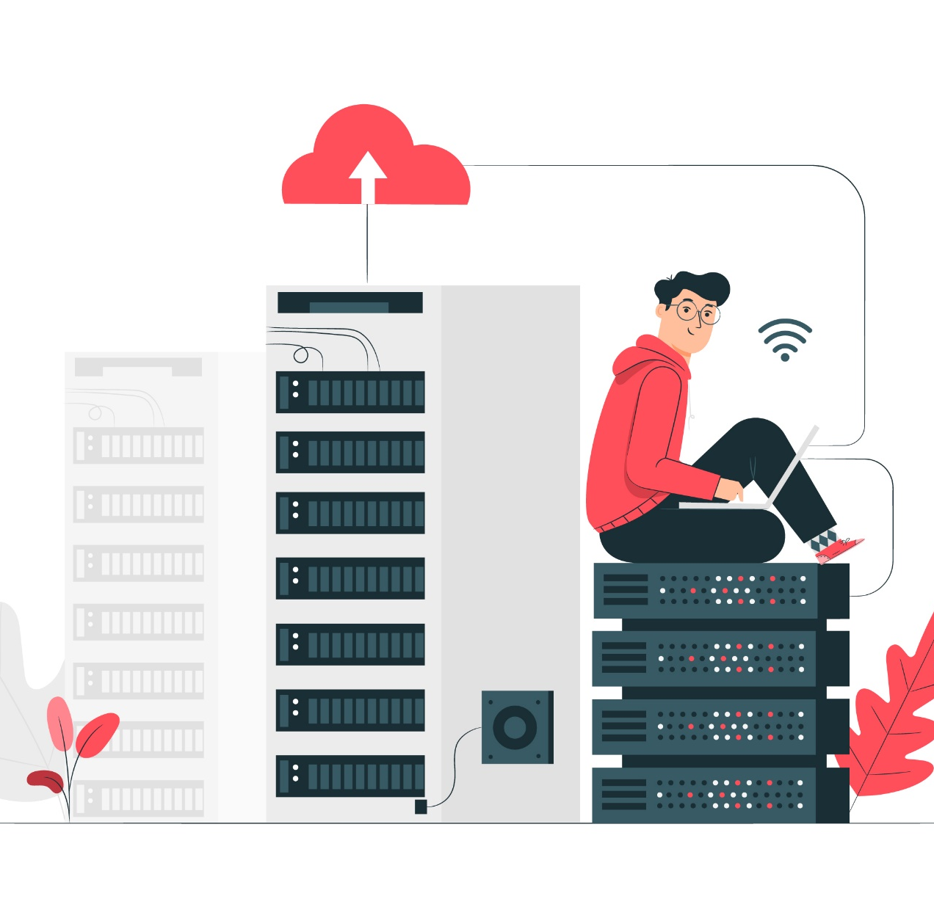
Dimana?
Aplikasi ini berbasis web dan dilakukan hosting aplikasi di Heroku, karena platform Heroku mudah untuk melakukan deployment dan gratis
Notes:
Dimana aplikasi delivery food app di deployment?

Slide 8
Bagaimana?
TECHNOLOGY STACK :
Node.js
Express
Postgress (DBMS)
One to Many
Many to Many
Sequelize (ORM)
EJS
Notes:
Bagaimana aplikasi ini dibuat?

Slide 9
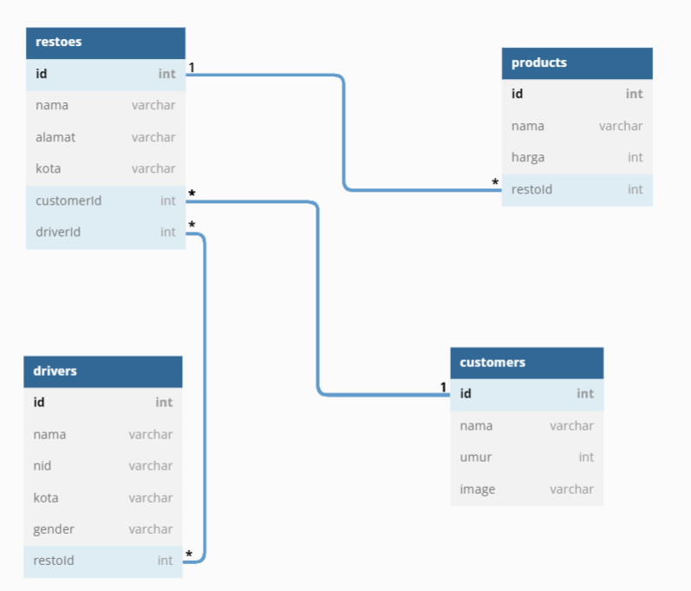
Entity Relational Diagram / ERD
Notes:
Pada gambar disamping merupakah contoh relasi data table pada system management sederhana.
Yaitu table customer, resto, product, dan driver
Di table customer dapat mengelola banyak data pada table resto,

Slide 10
Demo Apps:
https://management-delivery-app.herokuapp.com/
4
API Documentation :
https://management-delivery-app.herokuapp.com/api-docs/

Slide 11

TERIMA KASIH

